Slide 1
Moduł: Kuchnia
Jakub Kopeć
Jakub Poborski

Slide 2
Klasy, cele, i zależności
Fridge – lodówka ze składnikami
Składniki są dostarczane z zewnątrz (z modułu Transport),
Składniki są tracone poprzez zużywanie ich na produkcję potraw przez klasę Chef.
Dish – potrawa posiadająca numer ID, nazwę, i zbudowana ze składników,
Ingredient – klasa atomowa, nie posiadająca żadnych podklas
Chef – kucharz robiący potrawy, zabierający składniki z lodówki, i wypisujący rachunki na których są sprzedane potrawy.
Posiada dostęp do pliku tekstowego z przepisami, który łączy daną kombinację składników z odpowiednią nazwą potrawy, którą kucharz może stworzyć.
Bills – lista rachunków (Bill)
Bill – lista potraw sprzedanych danemu klientowi

Slide 3
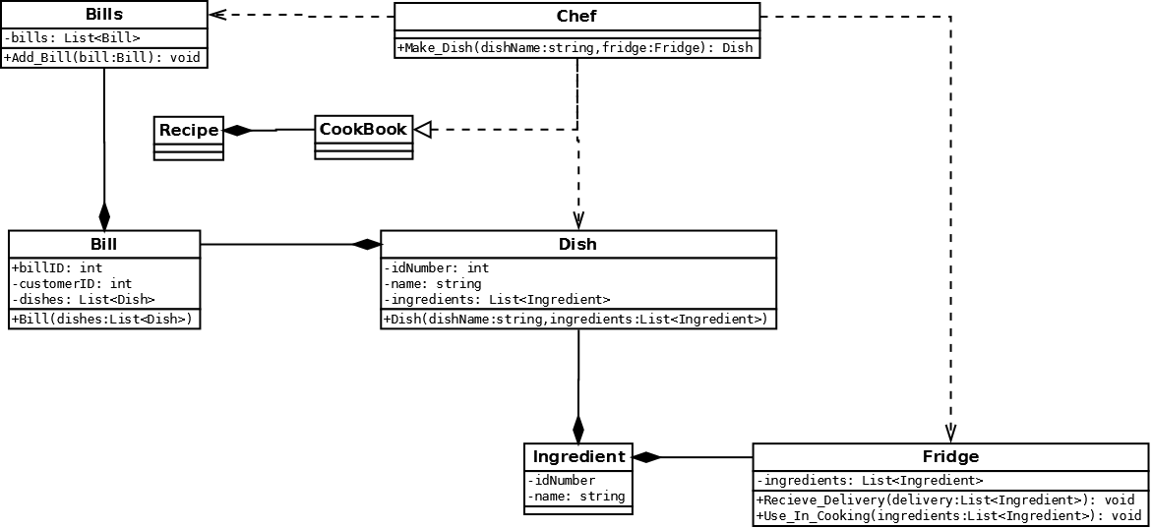
Diagram UML

